Slide 1
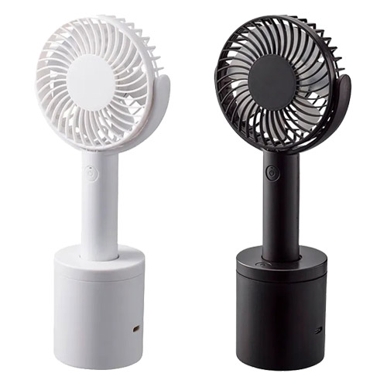
【提案書】
回転スタンド付ハンディファン
特徴
90度の左右首振り機能や55度の上下角度調整も可能なため卓上スタンドとしても、またもちろんハンディとしても使える便利なハンディファン。ブラックとホワイトの2色展開から選択可能です。
納期
納期スペース
仕様
素 材 ： ABS、他
サイズ ： 本体/118×225×36(mm)、回転スタンド/φ74×83(mm)
付属品 ： 取説付、Type-Cケーブル付属(1000mm)
包 装 ： エアパッキン、紙箱
備 考 ： バッテリー容量2000mAh
お見積
お見積りスペース

